Slide 1
主页代码制作汇报
制作人：肖锦

Slide 2
目录
一：制作前奏
二：开始制作
三：制作结束
四：制作总结
五：结尾

Slide 3
一：制作前奏
随着主页设计稿出来之后，接下来就要面对我最不想面对的代码了，开始我认为还好，应该不会很复杂，因为我们的主页设计稿也相对简单，用一个表情可以形容我在制作代码前的心情

Slide 4
二：开始制作
终于到了紧张又刺激的敲代码的环节，此时瞌睡来临了，眼睛都睁不开了，心想，这点代码应该不用多久就可以搞定的，还有时间先睡一觉再说，然后到了晚上12点起床，磨磨蹭蹭搞到凌晨一点半才开始敲，敲的过程是苦不堪言，跟没学过一样，全还给了老师，此时心里活动：

Slide 5
三：制作结束
经过千辛万苦敲完了主页代码，我什么都不想说，看图：

Slide 6
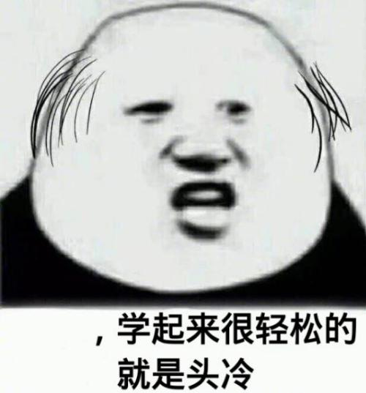
四：制作总结
此次代码制作，可以说是历经千辛万苦。制作过程中遇到的一些问题和自己本身存在的一些不足之处来告诫一些同学，希望以后好好学习，天天向上。
制作过程出现的问题：
1：代码不熟悉，碰到一些不常用的代码突然要用还得去翻笔记，查百度；
2：一些js效果不知道怎么插入；
3：心态没放好，容易乱来；
自身问题：
学的不够彻底，课后没及时温习；
不多说看图：

Slide 7
五：结尾
不管怎样生活还得继续……….看图：

Slide 8
谢谢观看

